Slide 1
Espacio y volumen en la arquitectura
NM3 (3º medio)
Artes Visuales
El espacio y el volumen en la arquitectura y en el urbanismo

Slide 2
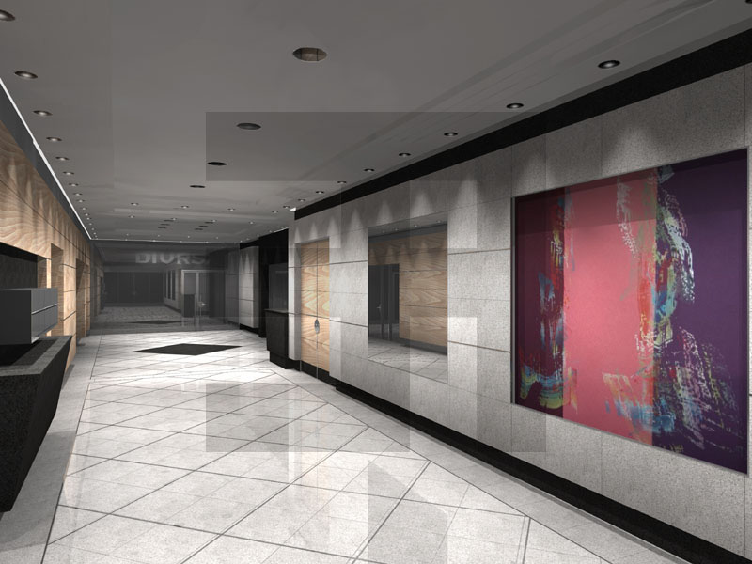
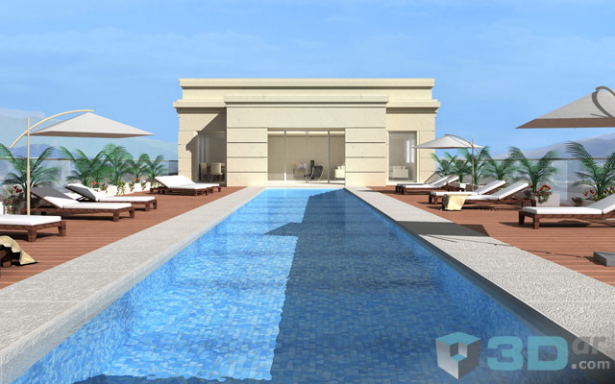
Espacio arquitectónico
La concepción teórica del espacio arquitectónico no ha sido única a través del tiempo y de las diferentes culturas. Sin embargo, hay acuerdo en que es el ESPACIO el elemento que caracteriza a la arquitectura y el que la diferencia las demás artes espaciales.
Por otro lado, es en el espacio donde se sintetizan todos los factores materiales, formales y compositivos que lo definen y le dan entidad.

Slide 3
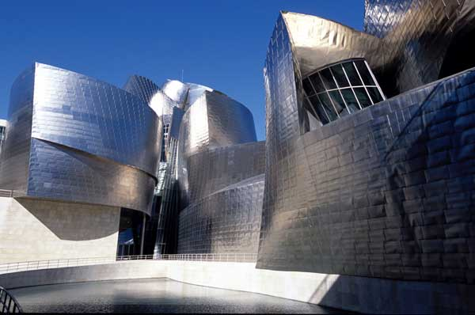
Relación volumen y espacio
Si bien el espacio es el elemento primordial de la arquitectura, al que ella delimita y pormenoriza, él mismo está delimitado por el volumen (conjunto exterior del edificio, que encierra el espacio interior), pero ambos son independientes entre sí.
Fachada del Museo Guggenheim de Bilbao, España, diseñado por el arquitecto norteamericano Frank O. Gehry. El edificio está compuesto por una serie de volúmenes interconectados.

Slide 4
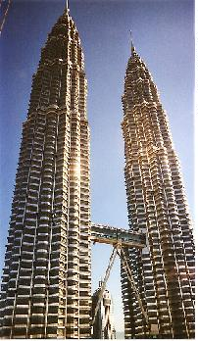
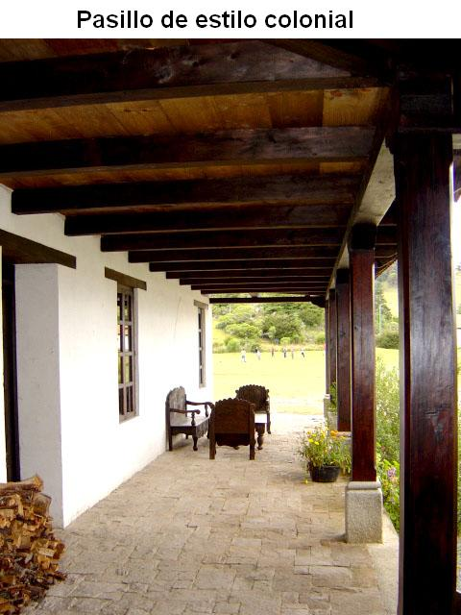
Niveles jerárquicos del espacio arquitectónico
Torres Petronas, en Kuala Lumpur, Malasia. Altura: 88 pisos en 490 mt.
En arquitectura los espacios se organizan en tres niveles jerárquicos:
Tectónicos: es el espacio que resulta del ensamblaje que se define por la adición de los elementos constructivos que lo constituyen. (Acumulación)
Estereotómicos: es el que surge del interior de la materia de la que se ha obtenido, por sustracción de la misma. (Vacío)
Pasillo de estilo colonial
Interrelación: es también llamado espacio transicional. Establece el nexo entre el espacio interior y el exterior.
Arco gótico del siglo XIV.

Slide 5
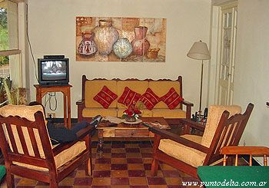
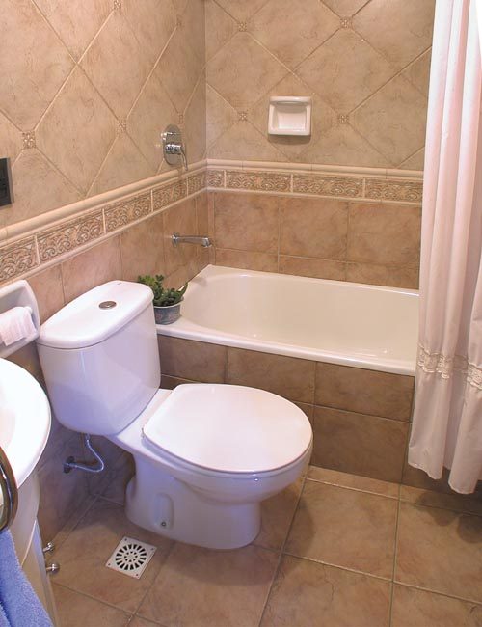
Espacio funcional
En cuanto a su uso funcional:
Espacio permeable: aquel que permite que el uso funcional que allí se realice sea enriquecido por otras actividades, siendo flexible al cambio, tanto de mobiliario, como de función. Puede circularse “a través” de él sin forzar su significado. Por ejemplo: en una casa habitación, los dormitorios, el living, etc, son espacios permeables.
Espacio impermeable: aquel cuyo uso es específico: es determinante, dimensional y formalmente. Se accede a él o puede circularse tangencialmente (no a través de él). La sala de baño y la cocina, por ejemplo, son impermeables

Slide 6
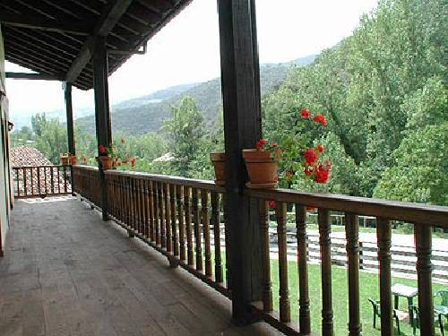
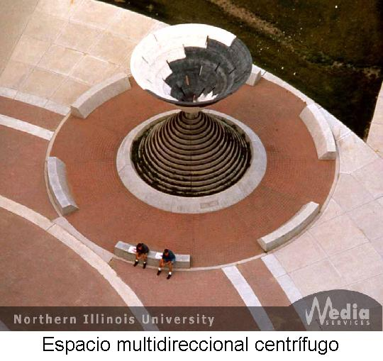
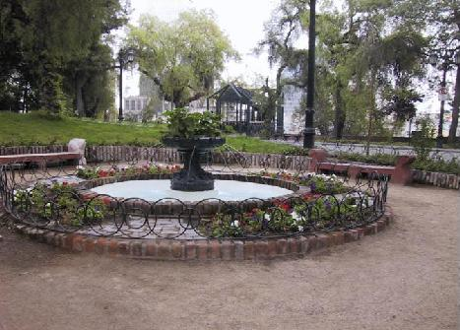
Espacio según su forma
En cuanto a la FORMA del Espacio:
Esta dependerá de la característica topológica (de lugar) de concurrencia espacial; dependiendo en gran medida del tratamiento interior del volumen (si es articulado, continuo, cerrado o perforado) el espacio parece concentrarse o dispersarse:
Multidireccional: si se multiplican los puntos de interés hacia los bordes, puede hablarse de espacio centrífugo; si, por el contrario, el interés del observador se concentra en un foco central, puede hablarse de centrípeto (o focal).
Bidireccional: cuando claramente se establece un flujo entre 2 puntos.
Fuente de agua del Cerro Santa Lucía. Espacio centrípeto.
Espacio multidireccional centrífugo.

Slide 7
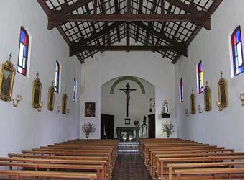
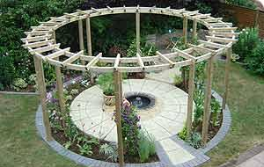
Espacio interno y externo
En cuanto a su relación de espacio interno y externo:
Espacio cerrado: se percibe como aquel en que las aberturas no constituyen una relación perceptiva con el exterior.
Espacio cerrado: capilla con vitrales.
Espacio abierto: aquel en que la relación con el espacio circundante supera al 50% o, si es menor, las aberturas tienen un claro sentido de relación.
Espacio abierto: pérgola circular.

Slide 8
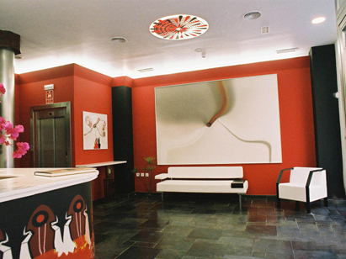
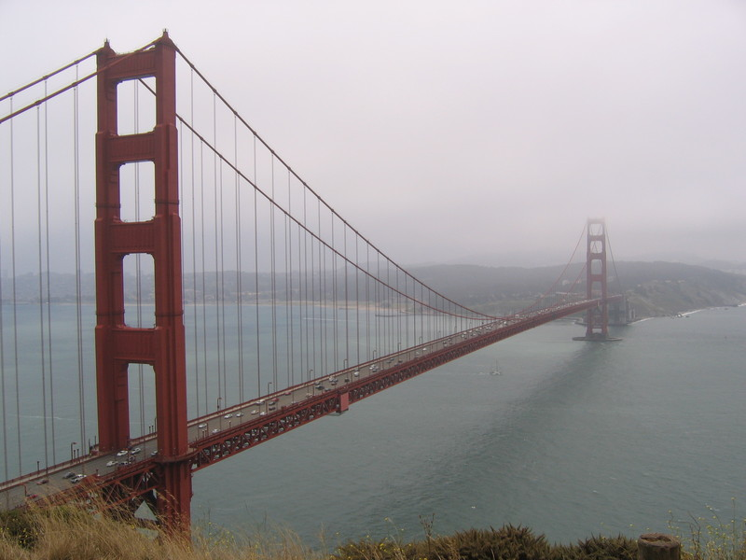
Espacio comunitario y de tránsito
En cuanto a su acción sobre el individuo:
Espacio “Socio-peto”: cuando las direcciones del espacio lo expresan como continente y motivan las relaciones entre los individuos. Espacio diseñado para el encuentro y las relaciones interpersonales.
Espacio “Socio-fugo”: cuando las directrices del espacio expresan tal fluidez que evitan las relaciones entre los individuos. Es el caso de estructuras urbanas como los puentes, por ejemplo, el Golden Gate de San Francisco EE.UU. que muestra la imagen.

